Slide 1
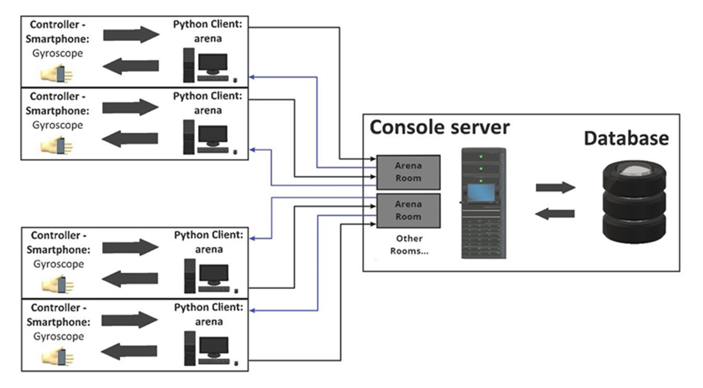
זרימת המידע בין היחידות השונות

Slide 2
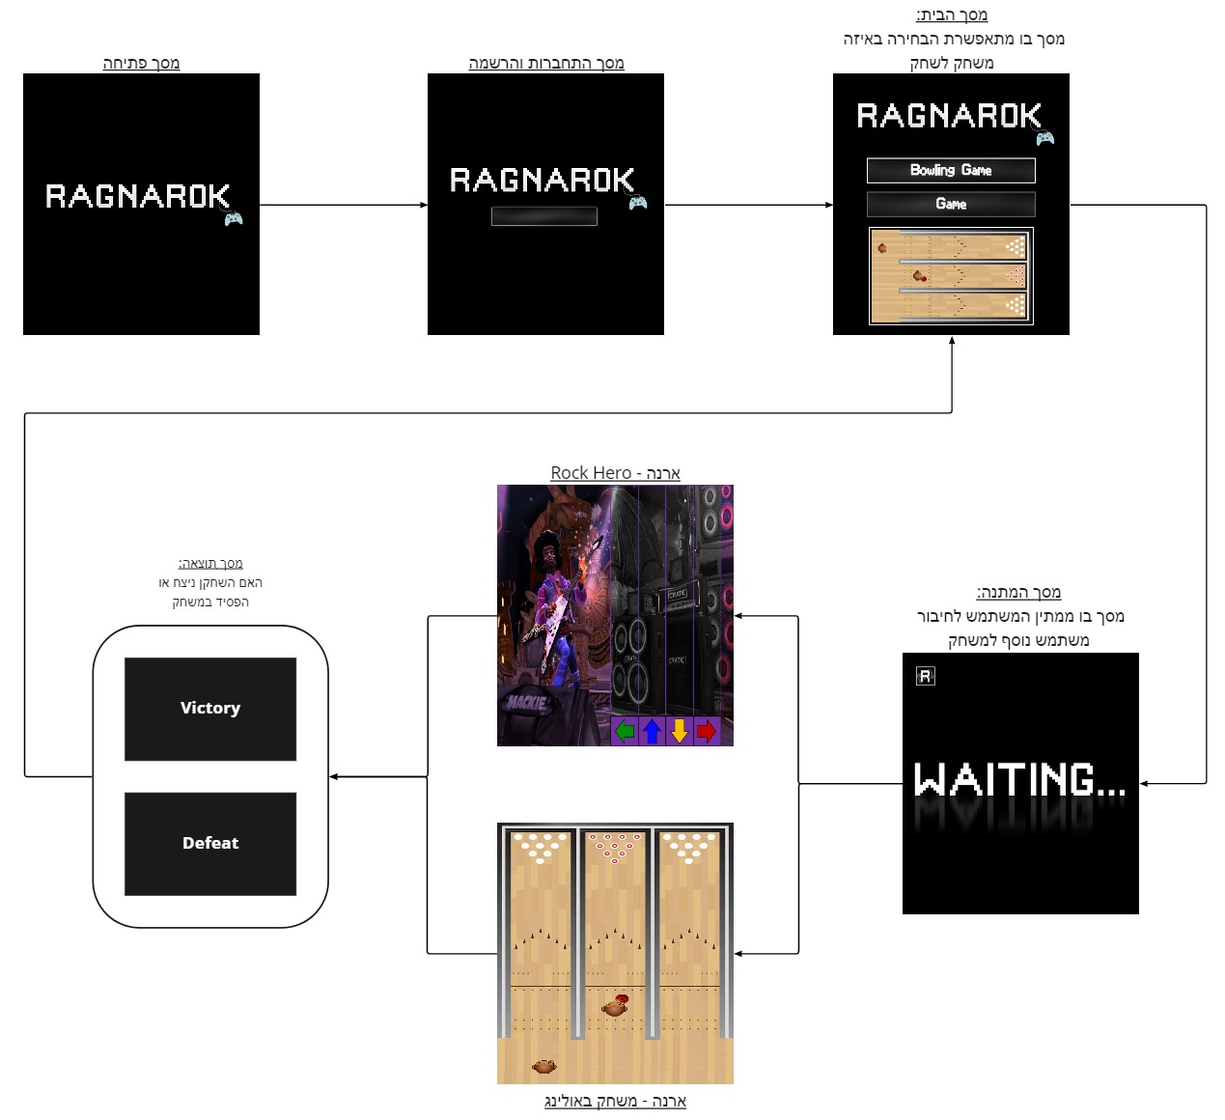
תרשים מסכי המחשב

Slide 3
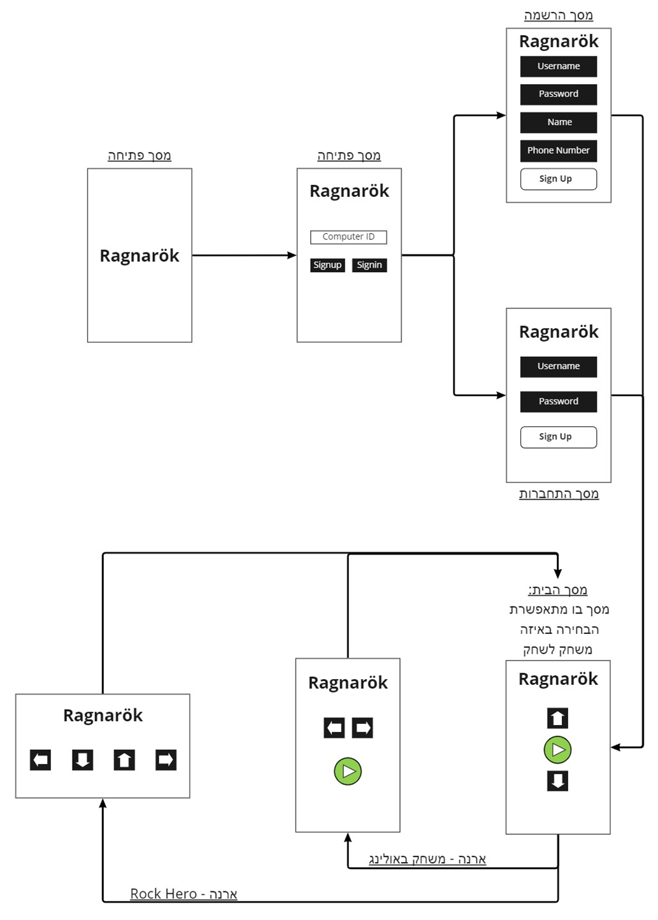
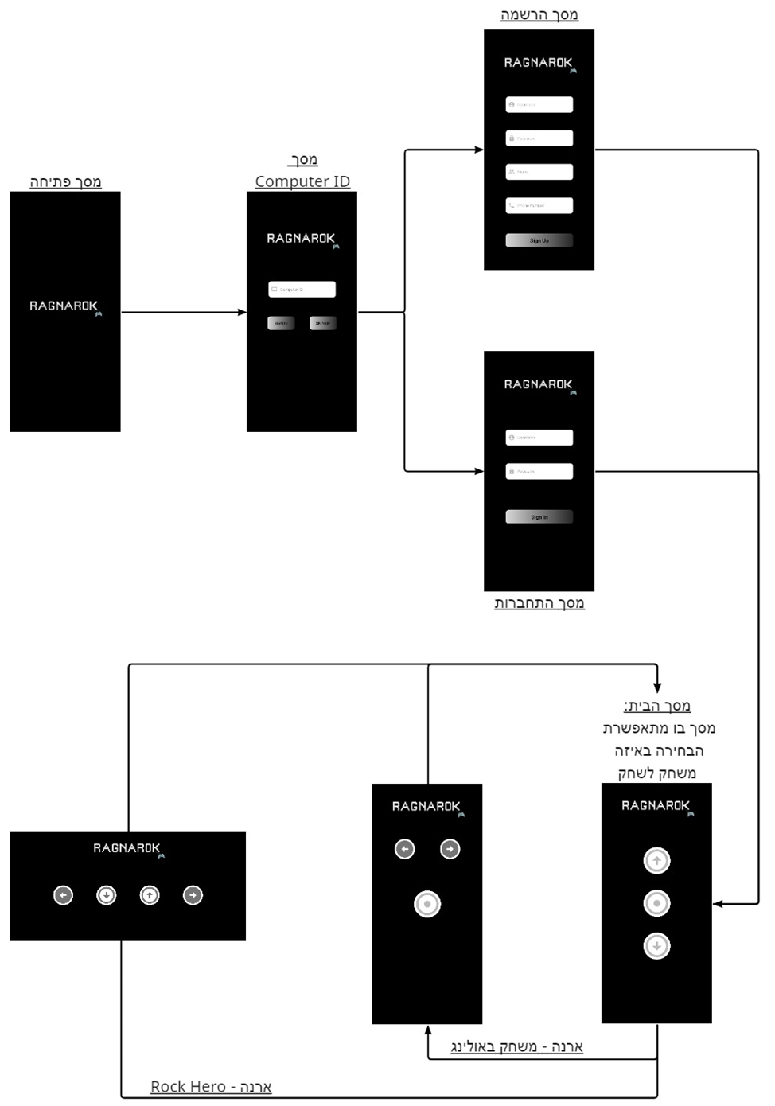
תרשים מסכי הטלפון

